Slide 1

Brief 6
Voting App
avec Redis
Réalisé collaboration avec Dunvael

Slide 2
SOMMAIRE
1 - Ressources utilisées
2 - Topologie
3 - Nombre de scripts
4 - Plan projet prévu VS plan projet exécuté
5 - Tâches supplentées
6 - Compréhension des outils et des logiciels
7 - Difficultés rencontrées
8 - Solutions trouvées
9 - DAT et Executive Summary

Slide 3
1 - Ressources utilisées
Documentation Microsoft Azure
Documentation Kubernetes
Portail Azure pour l'interface graphique
Cloudshell du portail Azure
Moteur de recherche Google
Visual Studio Code
Github
Et l'aide précieuse de Dunvael et Nomad

Slide 4
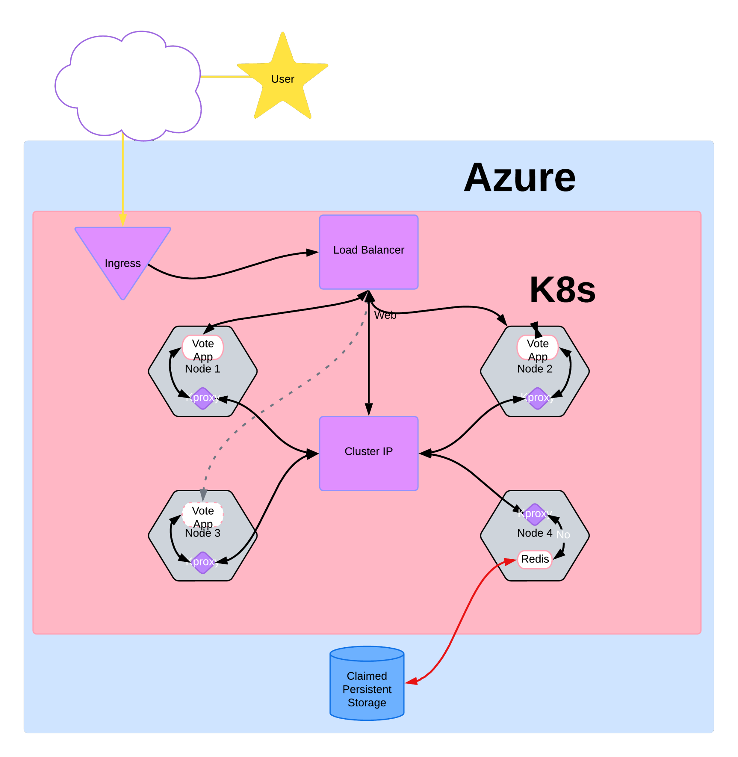
2 -Topologie

Slide 5
3 - Nombre de scripts
Un script principal de déploiement et de services et un script de suppression des ressources, tous deux présents dans les deux parties.
Plusieurs scripts pour la partie 2 afin de pouvoir tester et m'assurer que chaque manifeste fonctionne.
Permet de définir et d'enchaîner les étapes importantes du brief 6, mais aussi de faciliter la lisibilité et la modification des scripts.
Partie 1 : un script principal
Partie 2 : deux scripts Ingress, un script Issuer, un script Certif, un script Auto-Scaling, le graph Load-Tester

Slide 6
4 - Plan projet prévu VS plan projet exécuté
 | Plan projet prévu | Plan projet exécuté
Resource Group | ✓ | ✓
SSH Keys | ✓ | ✓
Container Images | ✓ | ✓
Load Balancer | ✓ | ✓
ClusterIP | ✓ | ✓
K8s Secrets | ✓ | ✓
Storage account | ✓ | ✓
Persistant Volume (PV) | ✓ | ✓
PV Claim | ✓ | ✓

Slide 7
 | Plan projet prévu | Plan projet exécuté
Ingress | ✓ | ✓
Nginx | ✓ | ✓
Cert-Manager | ✓ | ✓
TLS Certificate | ✓ | ✓
DNS | ✓ | ✓
Graphing Load-Tester | ✓ | ✓
Executive Summary | ✓ | ✓
DAT | ✓ | ✓
Explication du fonctionnement Kubernetes | ✓ | ✓
Méthodologie Scrum | ✓ | ✓

Slide 8
5 - Tâches supplentées
Certaines tâches de la partie 2 ont été supplantées afin de pallier le manque de temps et permettre la réalisation des bonus.
App Gateway avec Agic-on
Certbot
Ce choix à été fait à la fois pour le temps gagné et du fait que ces deux outils ont été utilisés avec succès dans des briefs précédents.

Slide 9
6 - Compréhension des outils et des logiciels - Partie 1
Kubernetes :
Plateforme de déploiement et de gestion d’infrastructures résilientes, auto-réparatrices et à haute disponibilité.
Possibilité d’augmenter ou de réduire le nombre de ressources (scalibilité).
Création de pools de nodes dans un cluster. Chaque node ayant son Kubelet agissant comme proxy pour les pods présents en leur sein.
Le DNS intégré permet aux services de communiquer avec les pods. Ceux-ci communiquent également entre eux grâce aux Kubelets et à leurs services attribués.

Slide 10
6 - Compréhension des outils et des logiciels - Partie 2
Ingress :
L'Ingress (ou entrée réseau), intégré à Kubernetes, expose les routes HTTP et HTTPS de l'extérieur du cluster à des services au sein du cluster.
Le routage du trafic est contrôlé par des règles définies sur la ressource Ingress.
Un Ingress peut être configuré pour donner aux services des URLs HTTPS accessibles de l'extérieur, un load balancer et un DNS. Un contrôleur d'Ingress est responsable de l'exécution de l'Ingress.

Slide 11
6 - Difficultés rencontrées
J'ai rencontré plusieurs difficultés :
Certaines documentations Kubernetes n'étant pas à jour et la plateforme récente, beaucoup d'information fausse flottent sur internet et faire la part des choses est parfois long
Comprendre dans les manifests .yaml où pointe quoi (matchLabels, services, ...)
Un temps de brief réduit par des interventions externes et des contretemps importants (relativement)
Des difficultés pour réaliser le DAT et l'executive summary car sans exemple précis, l’objectif restait flou

Slide 12
7 - Solutions trouvées
Afin de pallier aux difficultés, j'ai cherché des solutions, me suis remise en question et ai adopté différents comportements :
Communications avec les autres membres de la formation
Des temps "off com" avec de l'isolement et du travail sans distraction, parfois tard le soir
Alliance avec Dunvael principalement pour consolider nos forces et palier à nos faiblesses.

Slide 13
8 - DAT et Executive Summary
Techincal Architechture Document
Executive summary

Slide 14


